Slide 1

TUTORÍA
CURSO 1º ESO
Tutor: Daniel Hernández
(Profesor Matemáticas)

Slide 2
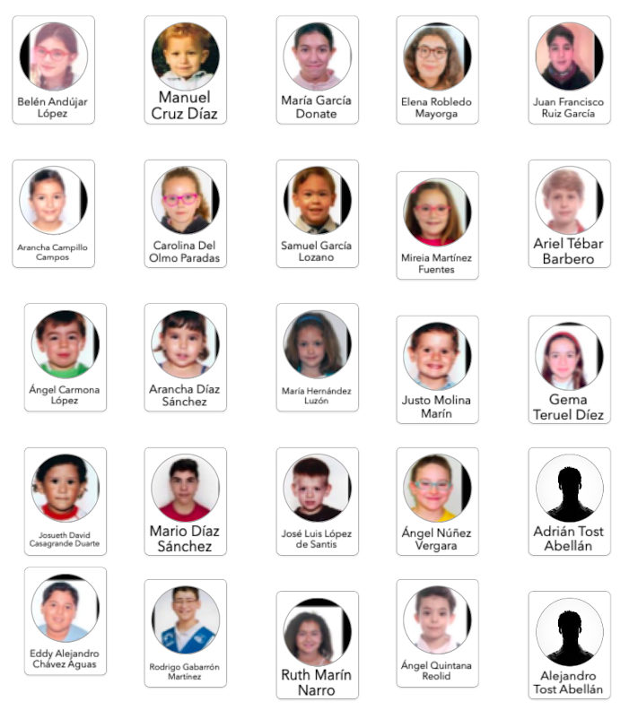
Colocación en el aula de 1ºC
Rotación de puestos cada 15/30 días

Slide 3
Tutor 1º C
Daniel Hernández
daniel@melchordemacanaz.es

Slide 4
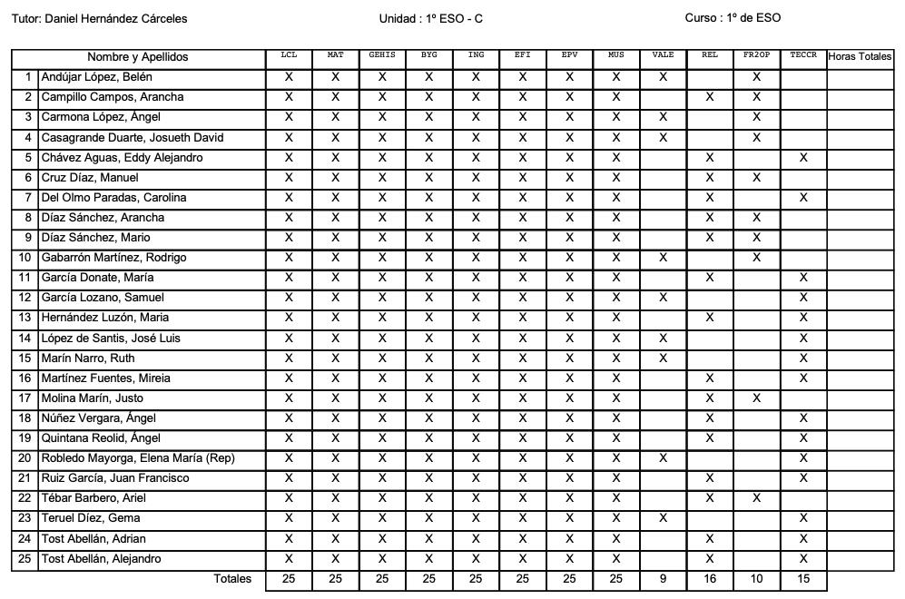
- Revisar optativas y alumnos bilingües
- Consultar Internet, Portátiles,Tablet,..
Si se detecta un error, el padre/madre o tutor del alumno enviará un mensaje tipo EXPONE/SOLICITA a través de Papás 2.0 dirigido a CARGOS DIRECTIVOS DEL CENTRO.

Slide 5
Entrega de las mascarillas de JCCM

Slide 6
Entrega de libros becados.
Firmas de recibí.

Slide 7
-Declaración responsable de las familias y permisos
- Información y autorización para matemáticas.

Slide 8
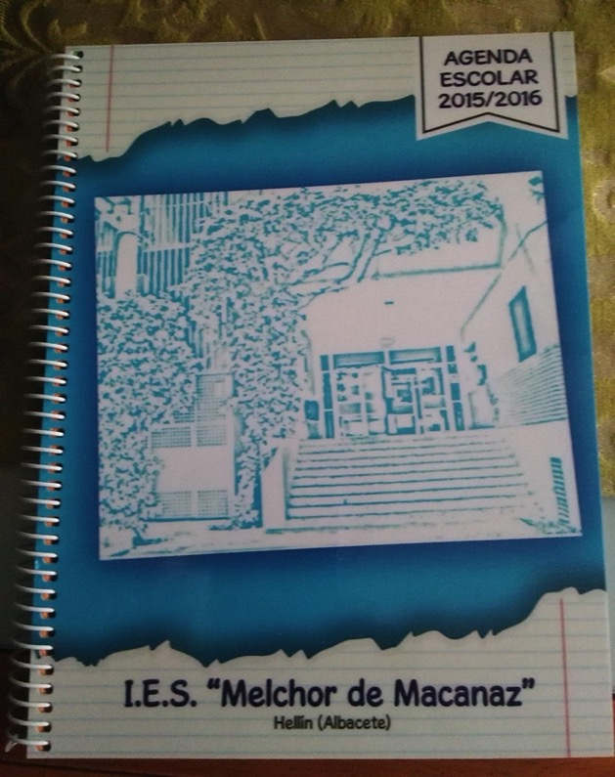

Agenda / Cuadernillo Matemáticas
2€ + 5€ = 7€ (traer el jueves)

Slide 9
Horario de 1º ESO
El horario os lo daremos el jueves y lo dejaremos apuntado en la agenda

Slide 10
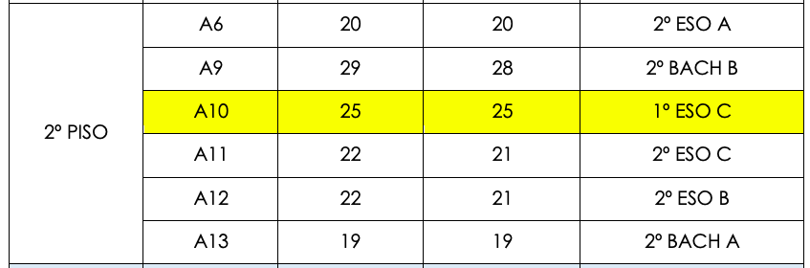
Plan de contingencia
1.1. Adecuación de los espacios al número de alumnos/as.
AULAS DE REFERENCIA DE CADA GRUPO:

Slide 11
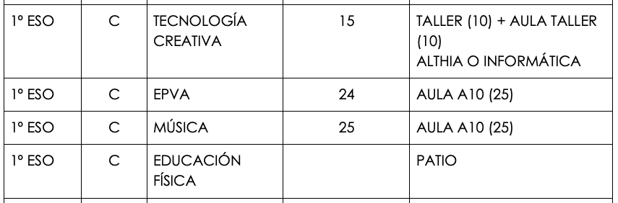
Plan de contingencia
1.1. Adecuación de los espacios al número de alumnos/as.
AULAS MATERIA:
En la medida de lo posible las materias que se imparten en aulas materia o de informática, con carácter general se agruparán en periodos de dos sesiones lectivas seguidas, para favorecer la limpieza antes y después de su uso.

Slide 12
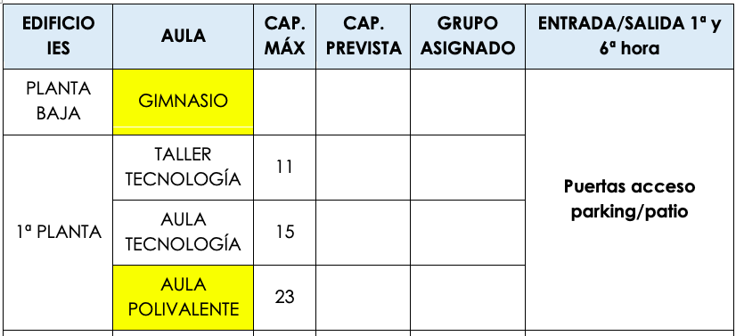
Plan de contingencia
1.2. Organización de las entradas y salidas del centro.
De esta forma las entradas y salidas dependen del aula donde tengan clase a 1ª o 6ª hora respectivamente según el siguiente cuadro.

Slide 13

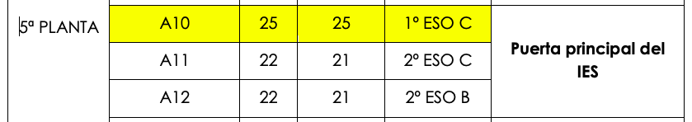
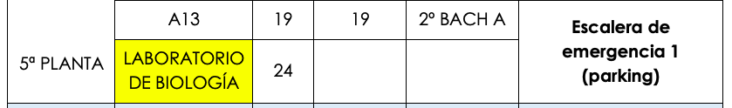
Plan de contingencia
1.2. Organización de las entradas y salidas del centro.

Slide 14
Plan de contingencia
Todos los accesos al centro se abrirán a las 8:15, antes no podrá acceder ningún alumno al Centro.
Las aulas ordinarias de los grupos y el aula de Plástica se abrirán a las 8:15 horas para evitar aglomeraciones en los pasillos.

Slide 15
Plan de contingencia
Los alumnos deberán sentarse en su sitio asignado, estando prohibido deambular por los pasillos y las clases, siendo esto una falta grave.
Las mesas deben permanecer colocadas en los puntos rojos que aseguran una distancia de 1,5 metros.
PUNTO ROJO

Slide 16
Plan de contingencia
Los alumnos que tengan clase a primera hora en un aula materia o aula de informática, esperarán en su aula de referencia a que el profesor los recoja.

Slide 17
Plan de contingencia
La salida se realizará a las 14:30 y el profesor acompañará a su grupo, de esta forma el será el encargado de velar porque su grupo utiliza la salida correspondiente y lo hace de forma ordenada.

Slide 18
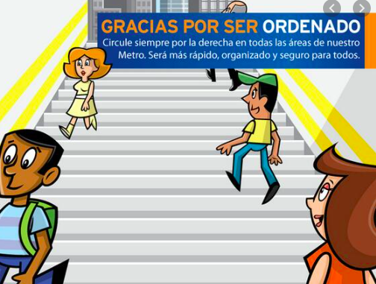
Plan de contingencia
1.3. Organización de los desplazamientos por el centro.
Con carácter general se tratarán de minimizar los desplazamientos entre horas, cuando los alumnos se desplacen lo harán acompañados de un profesor de forma ordenada, usarán mascarilla y circularán por su derecha. En las escaleras se respetará la división existente circulando de uno en uno.

Slide 19
Plan de contingencia
DESPLAZAMIENTO ENTRE AULAS
Con carácter general en las aulas materia, será el profesor el que recoja a los alumnos en su aula de referencia y el encargado de acompañarlos a la misma una vez finalice la clase.
Los alumnos permanecerán en su aula entre clases, NO PUEDEN SALIR A LOS PASILLOS, salvo que tengan que cambiar de aula.

Slide 20
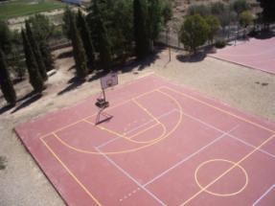
Plan de contingencia
TIEMPO DE RECREO, ACCESO
Para facilitar tanto la entrada como la salida sonarán dos timbres:
1º ESO: 11:12h salida al recreo, 11:42 entrada del recreo.
Resto de niveles: 11:15h salida al recreo, 11:45 entrada del recreo.
En el recreo existirán 3 espacios prioriatrios recomendadas para 1º , 2º y 3º ESO. Se podrán rotar durante el curso.
Los alumnos de 4º de E.S.O. y Bachillerato podrán salir fuera del centro durante el recreo si así se lo permiten sus padres/tutores legales.

Slide 21
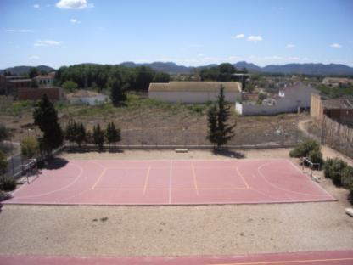
Plan de contingencia
TIEMPO DE RECREO, ACCESO
Durante los recreos, los alumnos obligatoriamente tendrán que salir al patio; donde sigue siendo obligatorio el uso de la mascarilla (salvo mientras desayunan) y guardar la distancia interpersonal. Únicamente se usarán los aseos situados junto a la cantina respetando el aforo máximo de los mismos (1 persona) y esperando el turno en el patio.

Slide 22
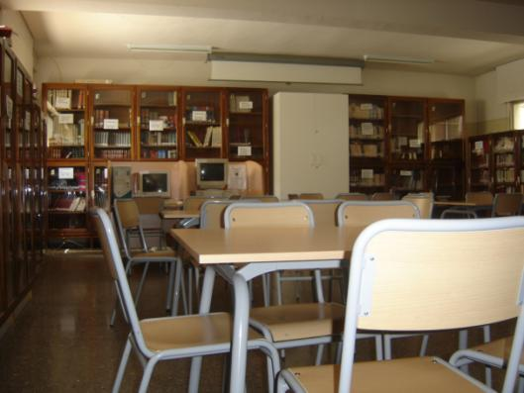
Plan de contingencia
1.4. Organización de los espacios de uso del alumnado
En la puerta de todos los espacios del Centro, se ha establecido el aforo permitido. Es obligatorio respetarlo.
BIBLIOTECA
Los alumnos no podrán utilizar la biblioteca durante el recreo. Se establecerá un protocolo de préstamo de libros. Hasta el 1 de octubre no comenzará el préstamo de libros.

Slide 23
Plan de contingencia
USO DE LA CANTINA.
En principio no habrá servicio de cantina.
CONSERJERÍA:
Queda terminantemente prohibido acceder al interior de la conserjería a todo el personal del centro, salvo a las ordenanzas o personal autorizado.
Queda terminantemente prohibido que las familias utilicen la conserjería para traer los trabajos, desayuno, libros …etc. olvidados por los alumnos, a lo largo de la jornada escolar.

Slide 24
Plan de contingencia
FOTOCOPIAS:
Preferiblemente, el material didáctico lo facilitará el profesor al alumno a través de Classroom o correo electrónico del centro y será el alumno quien se encargue de imprimirlo.

Slide 25
Plan de contingencia
1.6. Organización de la entrada de las familias al centro
- Como norma general sólo accederán al centro aquellas personas autorizadas.
- Los familiares que vienen a recoger a los alumnos durante la jornada, esperarán fuera del edificio.
- Para el resto de informaciones y comunicaciones de las familias con el centro y viceversa, se intentará, siempre que sea posible, hacerlas de forma no presencial.

Slide 26
Plan de contingencia
1.7. Organización del transporte
En el caso del transporte escolar colectivo, será de aplicación la normativa vigente respecto a medidas preventivas frente a la COVID-19
1.8. Gestión de la Convivencia
RETRASOS: Si algún alumno llega tarde a primera hora entrará al aula con el consiguiente retraso marcado el programa Papas 2.0.

Slide 27
Plan de contingencia
2. MEDIDAS DE PREVENCIÓN PERSONAL:
HIGIENE DE MANOS:
En todos los baños habrá jabón y cartelería indicando la importancia de una limpieza de manos frecuente y meticulosa. Los baños permanecerán abiertos, con la puerta cerrada, el profesor gestionará la asistencia a los mismos. Los alumnos que salgan al baño sin permiso tendrán una amonestación. Está totalmente prohibido ir al baño entre clases.

Slide 28
Plan de contingencia
Los alumnos obligatoriamente deberán traer al centro un botecito de gel hidroalcohólico para su uso personal.
Al inicio de cada sesión, es obligatorio que el alumno se lave las manos con su botellita de gel hidroalcohólico. El profesor será el encargado de controlar que se realice esta limpieza.

Slide 29
Plan de contingencia
CONDUCTAS ADECUADAS PARA LA PROTECCIÓN PERSONAL Y COLECTIVA
Al inicio del curso y a lo largo del mismo se trabajará en las tutorías las diferentes medidas de protección personal y colectiva.
En todas las clases y zonas comunes habrá papeleras con tapa y pedal para desechar los pañuelos de papel.
Es obligatorio respetar los aforos indicados en la puerta de cada espacio.

Slide 30
Plan de contingencia
Utilización de mascarillas
Actualmente, el uso de mascarillas es obligatoria en todo momento y para toda persona que acceda al centro.
La JCCM dotará a los centros de dos mascarillas reutilizables (sobre 50 lavados). Se recomienda a los alumnos que identifiquen sus mascarillas y que sean estas las que utilicen en el centro.

Slide 31
Plan de contingencia
Organización y control de los objetos en los centros.
Con carácter general se MINIMIZARÁ en la medida de lo posible EL USO DE OBJETOS COMPARTIDOS.
Los usuarios llevarán a cabo la pauta de higiene de manos y limpieza del material, antes y después de la utilización de los equipos compartidos.

Slide 32
Plan de contingencia
3. LIMPIEZA Y VENTILACIÓN DEL CENTRO:
Cada alumno del grupo tendrá su sitio fijo durante el tiempo que estipule el equipo docente en todas las aulas que utilice y especialmente en el aula grupo y se encargará de su limpieza durante el periodo de clases, si fuera necesario, para ello utilizara el dosificador de desinfectante y de gel habilitados para ello en cada una de las clases.

Slide 33
Plan de contingencia
VENTILACIÓN DE LAS INSTALACIONES
Los profesores controlarán que se realice la ventilación de las aulas entre clase y clase, siendo el encargado de abrir la ventana el alumno más cercano a ésta, después procederá al lavado de manos. Cuando las condiciones meteorológicas y el edificio lo permitan, se mantendrán las ventanas abiertas el mayor tiempo posible. Si no se pudiera mantener las ventanas abiertas se cerrarán al empezar la clase, siempre y cuando la clase se haya ventilado durante 5 minutos, y se abrirá antes de abandonarla.

Slide 34
Plan de contingencia
Aulas de informática:
Los alumnos limpiarán la superficie del teclado, del ratón y de la pantalla con gel desinfectante, antes y después de cada uso, para lo que el aula dispondrá de varios dosificadores de gel desinfectante que controlará el profesor. El profesor controlará que se cumple este protocolo.

Slide 35
Plan de contingencia
Gestión de residuos.
Los pañuelos desechables que se utilizan para el secado de manos o para el cumplimiento de la “etiqueta respiratoria” serán desechados en papeleras protegidas con tapa y accionados por pedal.

Slide 36
Plan de contingencia
4. GESTIÓN DE LOS CASOS.
Los padres firmarán, al inicio del curso, una declaración responsable en la que garanticen mandar a sus hijos al centro sin ninguno de los síntomas propios de la COVID’19.
Obligatoriedad de tomar la temperatura a sus hijos antes de asistir al instituto. En el caso de presentar síntomas compatibles con la enfermedad, se informará al centro educativo, además de al centro de salud de referencia.

Slide 37
Plan de contingencia
Los profesores, el equipo directivo, el equipo COVID o resto del personal que trabaja en el Centro podrán hacer tomas de fiebre a todos aquellos alumnos, profesores y resto de personal no docente, que, según su criterio, observen que puedan presentar un estado enfermizo.
Al tiempo, como medida de supervisión y control, ante sospechas, se podrán hacer tomas aleatorias de temperatura en el Centro.

Slide 38
Plan de contingencia
Localización y actuación ante la aparición de casos.
SALA DE AISLAMIENTO: Se habilitará el despacho de la AMPA para aislar los posibles casos de infección y si fuese necesario se trasladará a un espacio al aire libre. El alumno/s estarán acompañados en todo momento de un miembro del equipo COVID del centro, o en su defecto de otra persona responsable.

Slide 39
Plan de contingencia
Localización y actuación ante la aparición de casos.
En el caso de que el posible infectado sea un alumno, el responsable del equipo COVID avisará a la familia del enfermo para informar de esta situación y que vengan a recoger a su hijo, o en su defecto la persona que esté autorizada por parte de la familia para hacerlo.
En el caso de brote en el centro educativo, se seguirá en Protocolo de Actuación que se establezca desde la autoridad sanitaria competente.
En casos graves se llamará directamente al 112.

Slide 40
Plan de contingencia
5. Otras acciones.
Equipo COVID:(...) Se creará un Equipo Covid formado por los responsables del ED, responsable de RRLL y de formación del Centro, 1 representante de las familias, 1 representante de los alumnos y 1 PAS.
Comunicación: Todos los documentos que sea posible, se tramitarán de forma telemática a través de las aplicaciones que usualmente utilizamos en el centro (Papas2.0, formularios google, documentos compartidos, ...):
ACTIVIDADES DE CONCIENCIACIÓN EN TUTORÍAS, se incluirá en nuestro Plan de Acción Tutorial charlas y actividades de concienciación

Slide 41
Plan de contingencia
ESCENARIO 2: ADAPTACIÓN ANTE UNA SITUACIÓN DE CONTROL SANITARIO
1. Si se detectara algún positivo en un grupo concreto y la autoridad sanitaria dicta el cierre transitorio de ese aula (grupo), se impartirá docencia a ese grupo de forma telemática mediante Classroom y las herramientas de google (G Suite). Los alumnos seguirán el mismo horario establecido a principio de curso, pero reduciendo las horas dedicadas a las videoconferencias y distribuyendo de forma equitativa las horas de las mismas a lo largo de la semana.
En caso de que haya existido contacto con alumnos de otros grupos y teniendo en cuenta las instrucciones de las autoridades sanitarias, estos alumnos también recibirán clase de manera no presencial.
2. Si el confinamiento sólo fuese a un alumno o número reducido de alumnos del mismo grupo, y siempre que las autoridades sanitarias lo estimen conveniente, se realizará un plan de trabajo individualizado al alumno/os confinados, mientras que el resto seguirán el escenario de presencialidad.

Slide 42
Plan de contingencia
El Centro se compromete, al inicio del curso, a hacer actividades de formación para los alumnos y sus familias, trabajando en las aplicaciones, plataformas y herramientas a usar durante el curso, como Papás 2.0 para las familias y entorno Google para los alumnos (aulas virtuales de Classroom y Gmail).
Tal y como se establece en la normativa, para la enseñanza semipresencial o no presencial nuestro centro entregará, en régimen de préstamo, los dispositivos tecnológicos de los que se disponen,(...) para alumnado beneficiario de las ayudas de uso de libros de texto del 100% que no disponga de este dispositivo tecnológico.

Slide 43
Plan de contingencia
ESCENARIO 3: NO PRESENCIALIDAD.
Ante este escenario, deberá implantarse un sistema de educación no presencial de acuerdo con lo que a tal efecto se haya recogido en las programaciones didácticas.
Se estará a lo establecido en el apartado del escenario 2, sobre “cierre transitorio del aula” y sus medios y recursos.

Slide 44
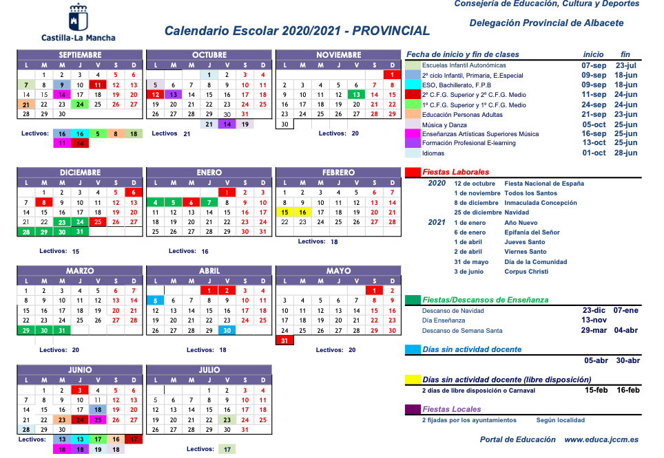
Calendario del curso

Slide 45
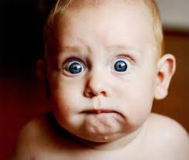
Tenemos que colgar en la clase un calendario de exámenes

Slide 46
Pizarra de Deberes

Slide 47
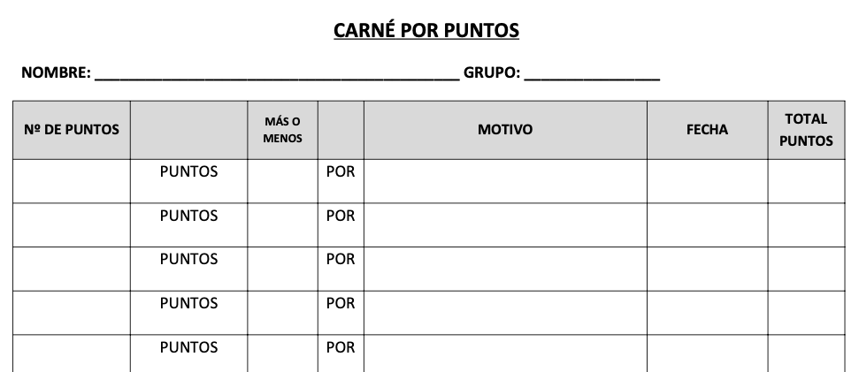
Carné por puntos – 1º y 2º ESO
Normas generales
- Los alumnos parten todos con 10 puntos, el objetivo es que mantengan estos 10 puntos a lo largo de todo el curso.
- Si pierden TODOS los puntos, vuelven a empezar pero con 6 puntos.
- Si pierden todos los puntos supone una sanción disciplinaria.
- Para poder salir a una actividad extracurricular o complementaria es necesario tener un mínimo de 5 puntos.

Slide 48
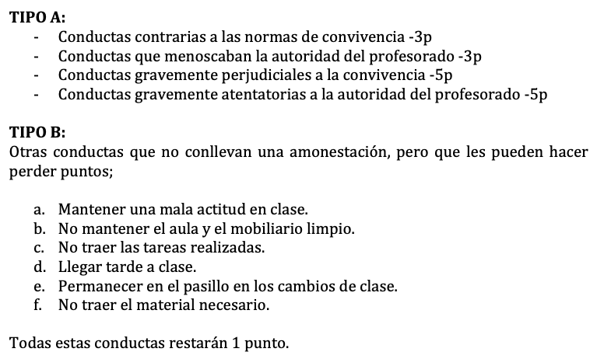
Carné por puntos – 1º y 2º ESO
¿Qué conductas ocasionan pérdidas de puntos?

Slide 49
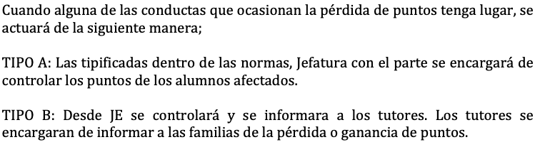

Carné por puntos – 1º y 2º ESO
¿Cómo se apuntan los puntos?
Papel del tutor

Slide 50
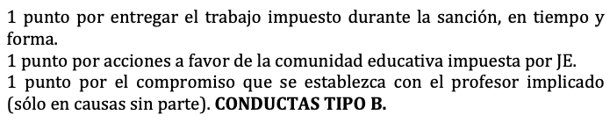
Carné por puntos – 1º y 2º ESO
¿Cómo recuperar puntos?
Al finalizar el curso se realizará un reconocimiento grupal al 1º de ESO que más puntos tenga.

Slide 51
Plan de acción tutorial
Tenemos una hora específica para tutoría. Podéis hablar con el tutor en cualquier momento que lo necesitéis.
Recopilaremos información sobre vuestros intereses.
Trataréis distintas temáticas durante el curso.
- Participaremos en el Plan de Reciclaje del Centro

Slide 52
Normas de Convivencia (NCOF)
Prohibición de móviles en 1º y 2º ESO. A partir de 3º ESO cuando lo necesiten en alguna materia.
Los alumnos de cualquier nivel no podrán salir a última hora si falta algún profesor.
Los alumnos que sean expulsados a la biblioteca tendrán una amonestación.
Respeto a todos los miembros de la comunidad escolar, al mobiliario y material
- Cumplir con la puntualidad.
Control y justificación de faltas de asistencia

Slide 53
Faltas de asistencia
Las faltas de asistencia pueden afectar a los criterios de evaluación de los Departamentos.
Las faltas deben ser justificadas de acuerdo con el modelo del centro. El tutor será el encargado de justificarlas.
Cada 30 días se mandarán las faltas por correo y se pueden consultar por Papás.

Slide 54
Salidas del Centro
Los alumnos de ESO no pueden salir del centro en los recreos.

Slide 55
Aula Virtual (Classroom)
El manejo del correo y de Classroom lo veremos el jueves

Slide 56
Dinámicas de presentación
Nombres con adjetivo.
Los alumnos desde vuestra mesa os presentáis diciendo vuestro nombre y buscando un adjetivo positivo (cualidad) que os identifique con la inicial de vuestro nombre.
Ejemplo: Me llamo Pilar y soy pacifica.

Slide 57
Dinámicas de presentación
Recordar a los compañeros.
Cada alumno se presenta diciendo su nombre. Después, el primer alumno dice su nombre, el segundo dice el suyo y el del anterior y así sucesivamente hasta que algún alumno sea capaz de recordar los nombres de todos los alumnos de la clase. Es una forma de desarrollar su memoria.

Slide 58
Dinámicas de presentación
Preparar un documento para leerlo en una videoconferencia que haremos con Meet
Dos adjetivos que te describen
(curioso, sincero, atlético,…)
Cosas que te gusta hacer
((nadar, ver cine, leer)
NOMBRE (apellido)
Lugar que te gustaría visitar, programa de TV que más te gusta, cuántos hermanos tienes, famoso favorito, cualquier cosa de la que te sientas orgulloso, …

